Slide 1
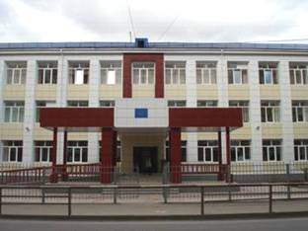
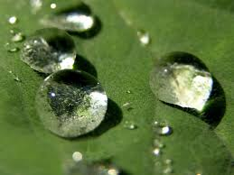
МУНИЦИПАЛЬНОЕ АВТОНОМНОЕ ОБЩЕОБРАЗОВАТЕЛЬНОЕ УЧРЕЖДЕНИЕ СРЕДНЯЯ ОБЩЕОБРАЗОВАТЕЛЬНАЯ ШКОЛА №43 г. ТОМСК
Лев Николаевич Толстой
«Какая бывает роса на траве»
Учитель Соловьева Татьяна Семеновна

Slide 2
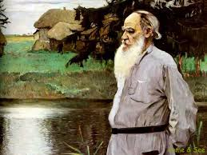
Лев Николаевич Толстой

Slide 3
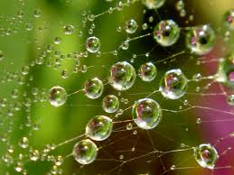
Артикуляционная гимнастика
Р(р)а-р(р)а-р(р)а на траве блестит роса

Slide 4
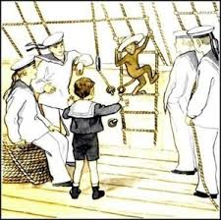
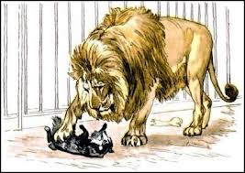
Рассказы Л.Н. Толстого Составные части рассказа
Завязка
Развитие событий
Кульминация
Развязка
Заключение

Slide 5
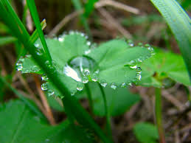
Что такое роса?
Роса́ — мелкие капли влаги, оседающие на растениях, почве при наступлении утренней или вечерней прохлады.
Из-за охлаждения воздуха водяной пар конденсируется на объектах вблизи земли и превращается в капли воды. Это происходит обычно ночью

Slide 6
Когда утром пойдешь в лес, то на полях, в траве видны капли воды. Все эти капли блестят на солнце. Когда подойдешь ближе и разглядишь, что это такое, то увидишь, что это капли росы собрались в листах травы и блестят на солнце.
И капли катаются по листку и не мочат его.
Когда неосторожно сорвешь листок с росинкой, то капелька скатится и не увидишь, как проскользнет мимо стебля. Бывало, сорвешь такой листик, потихоньку поднесешь ко рту и выпьешь росинку, и росинка эта утолит жажду.

Slide 7
Лев Николаевич Толстой «Какая бывает роса на траве» (описание)
Когда в солнечное утро летом пойдешь в лес, то на полях, в траве видны алмазы. Все алмазы эти блестят и переливаются на солнце разными цветами — и желтым, и красным, и синим. Когда подойдешь ближе и разглядишь, что это такое, то увидишь, что это капли росы собрались в треугольных листах травы и блестят на солнце.
Листок этой травы внутри мохнат и пушист, как бархат. И капли катаются по листку и не мочат его.
Когда неосторожно сорвешь листок с росинкой, то капелька скатится, как шарик светлый, и не увидишь, как проскользнет мимо стебля. Бывало, сорвешь такую чашечку, потихоньку поднесешь ко рту и выпьешь росинку, и росинка эта вкуснее всякого напитка кажется.

Slide 8
Выразительные средства языка: эпитеты, сравнение, олицетворение
Когда в солнечное утро летом пойдешь в лес, то на полях, в траве видны алмазы. Все алмазы эти блестят и переливаются на солнце разными цветами — и желтым, и красным, и синим. Когда подойдешь ближе и разглядишь, что это такое, то увидишь, что это капли росы собрались в треугольных листах травы и блестят на солнце.
Листок этой травы внутри мохнат и пушист, как бархат. И капли катаются по листку и не мочат его.
Когда неосторожно сорвешь листок с росинкой, то капелька скатится, как шарик светлый, и не увидишь, как проскользнет мимо стебля. Бывало, сорвешь такую чашечку, потихоньку поднесешь ко рту и выпьешь росинку, и росинка эта вкуснее всякого напитка кажется.

Slide 9
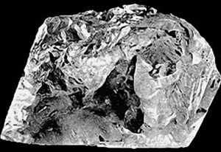
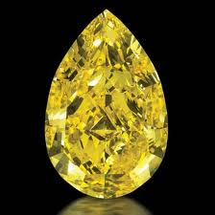
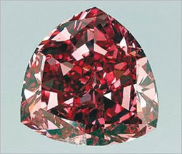
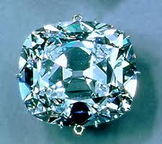
алмаз

Slide 10
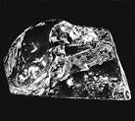
АЛМАЗ
Алмаз - драгоценный камень, удивляет своей прозрачностью, ярким блеском, причудливой «игрой света», неожиданными переливами цветовых оттенков.
Ценность определяется его массой
1 карат=0,2г, если вес более 50 карат, алмаз получает имя.
В 1905 году в Южной Африке был найден алмаз «Куллинан», вес 3106к. (621,2г)

Slide 11
идея

Slide 12
синквейн
роса
прозрачная красивая
блестит, переливается, сверкает
роса-природа
Природу надо беречь!

Slide 13
Творческая работа
Всё лето прожила ? одна - одинёшенька в лесу. Она сплела себе из травы колыбельку и повесила эту колыбельку под большой лист лопуха, чтобы её не замочил дождик. Она ела сладкий цветочный мёд и пила ? , которую каждое утро находила на листьях.

Slide 14
Ханс Кристиан Андерсен «Дюймовочка»

